Slide 1

SOFTWARE QUALITY ASSUrANCE
PROF. UNIV. DR. ALEXANDRU TUGUI

Slide 2
TESTAREA ŞI EVALUAREA APLICAŢIILOR INFORMATICE
PROF. UNIV. DR. ALEXANDRU TUGUI

Slide 3
The SCHEDULE OF EVALUATION
dd

Slide 4
THE EVALUATION
1. Număr de persoane în grupă: MAX 4 – min. 3 2. Un membru din echipa va fi coordonatorul acesteia 3. La fiecare curs si laborator fiecare echipă va avea cel puțin un membru prezent; 4. Echipa va identifica o aplicaţie WEB pentru care vor fi create următoarele componente ale testării:
Specificații,
STP+ CT+ RT,
Testare automată,
Alte componente/ Other challenges 5. Fiecare echipă trebuie să genereze propriile SPECIFICATII şi facilităţi; 6. Se au în vedere 6-7 funcții pentru aplicație.
7. Unele task-uri vor fi asignate la curs.

Slide 5
THE EVALUATION
FINAL EVALUATION:
PROJECT – during the semester (final DL w14/15): 80%
A Test (Grid Test: 20 qs) or Essay (w. 13/14): 20%

Slide 6

SPECIFICATIONS FOR APPs
SOFWARE Requirements & Design
DETAIL OF SPECIFICATIONS

Slide 7
Structure of SPECIFICATION
Purpose of application (15-20 words the PURPOSE of application)
Functions of application (Five general functions/modules)
Architecture of application (based on functions)
Bussiness requirements (3 requirements)
Classes users and accessibility (Visitors, User, Administrators, etc – on each modules!)
Minimal configuration for application
Design and implementation constraints
User documentation
Performance
Security
Portability
Mentenance
Security and integrity of data
Data validation

Slide 8
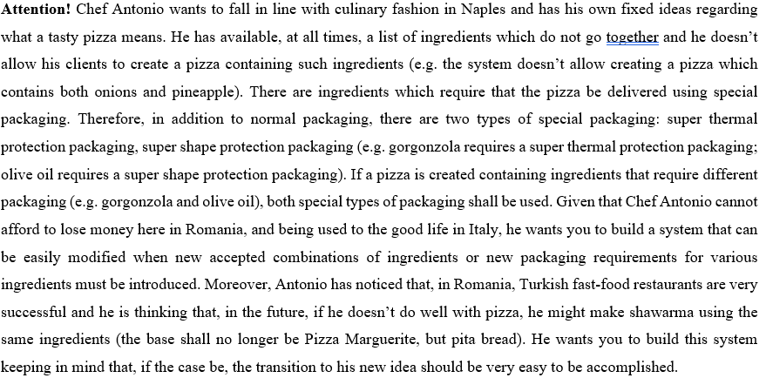
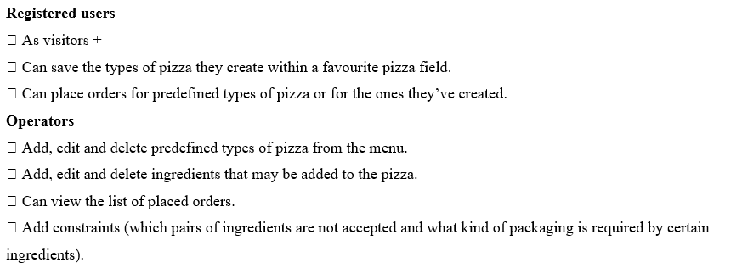
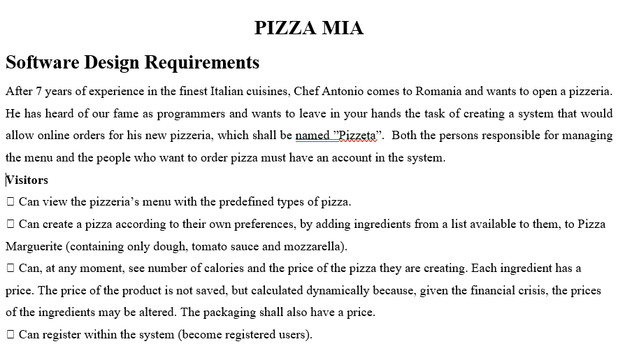
SPECIFICATIONS

Slide 9
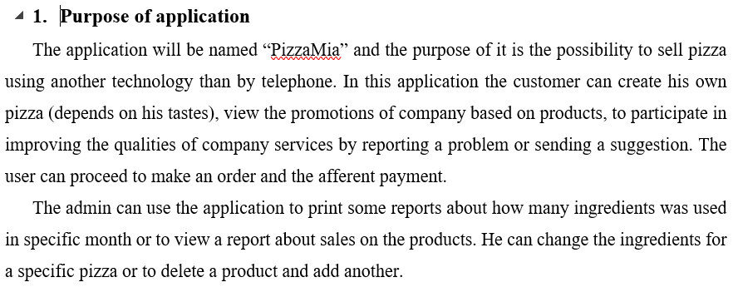
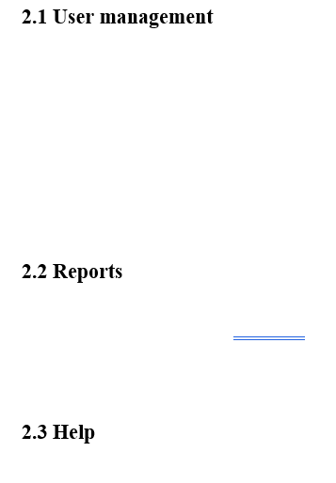
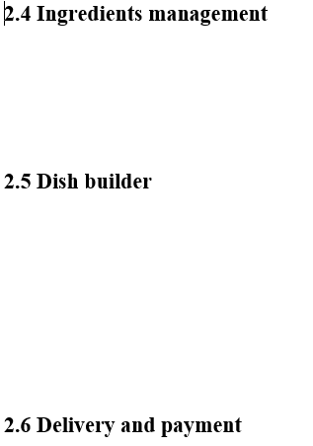
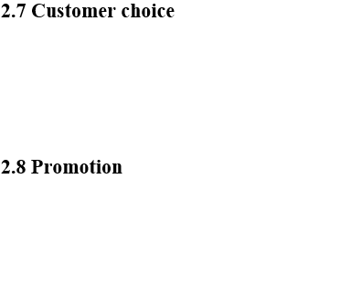
SPECIFICATIONS

Slide 10
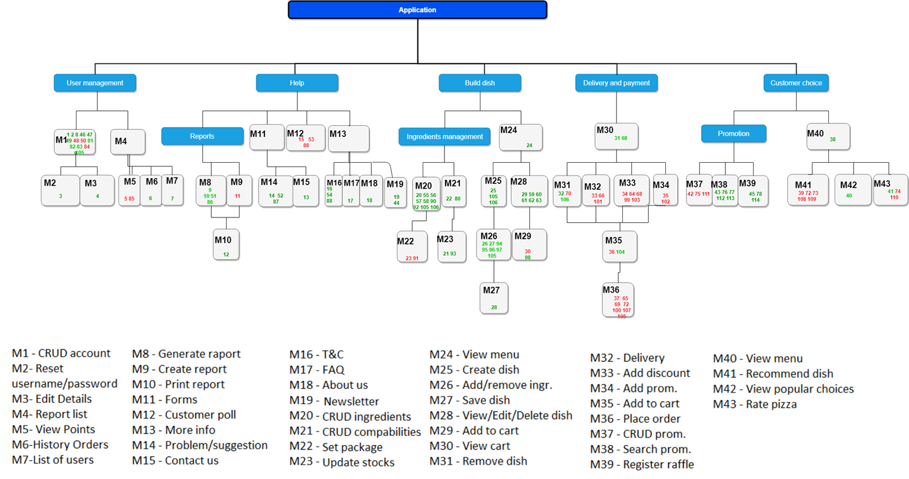
SPECIFICATIONS
Architecture of application

Slide 11
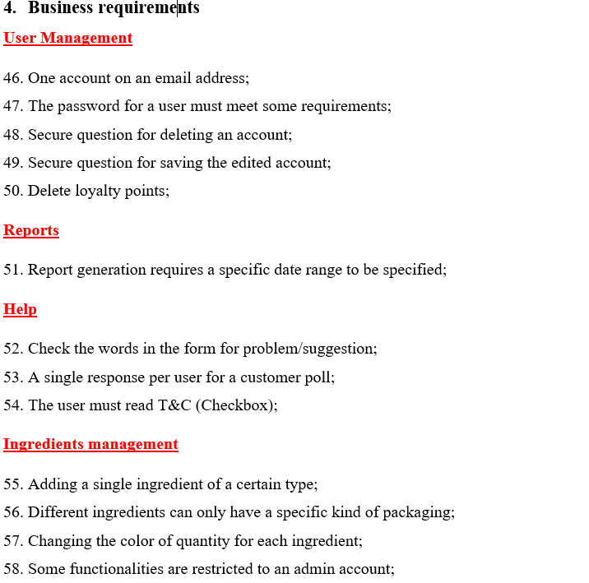
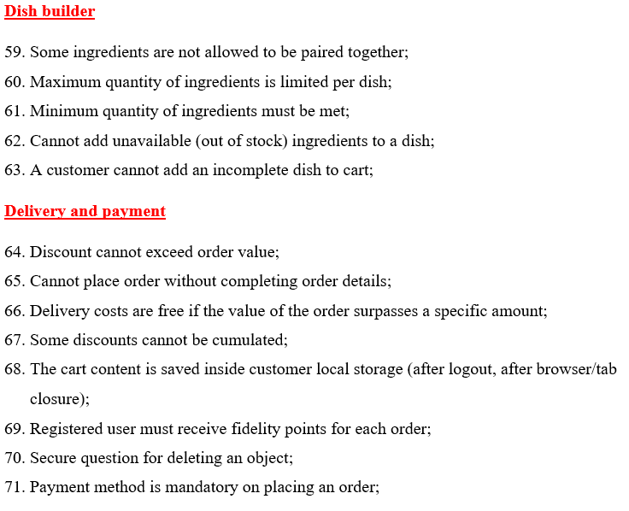
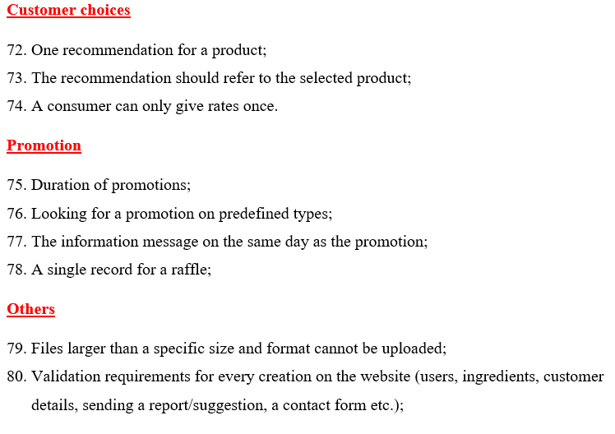
SPECIFICATIONS

Slide 12
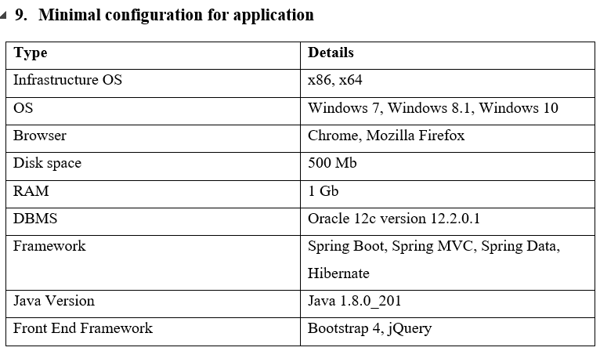
SPECIFICATIONS

Slide 13
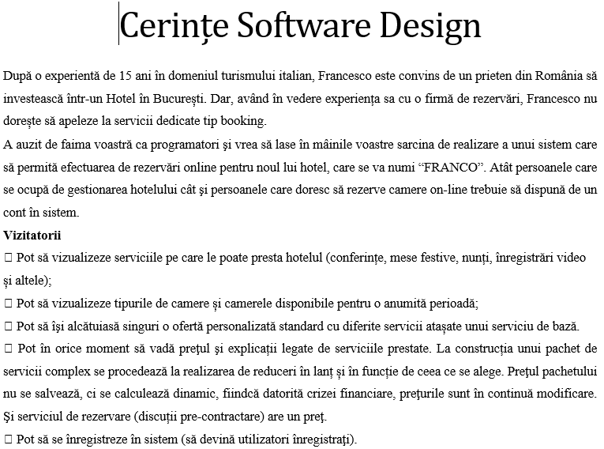
SPECIFICAŢII

Slide 14
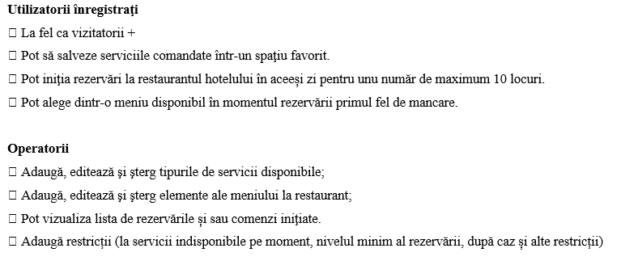
SPECIFICAŢII

Slide 15
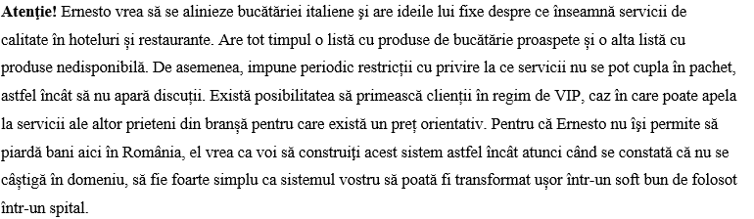
SPECIFICAŢII

Slide 16
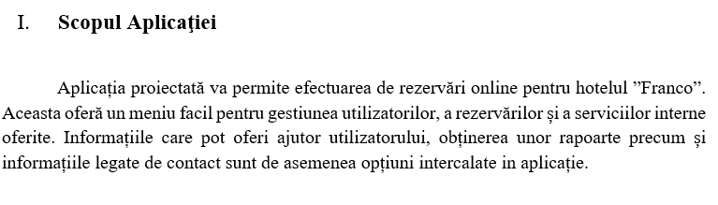

Slide 17
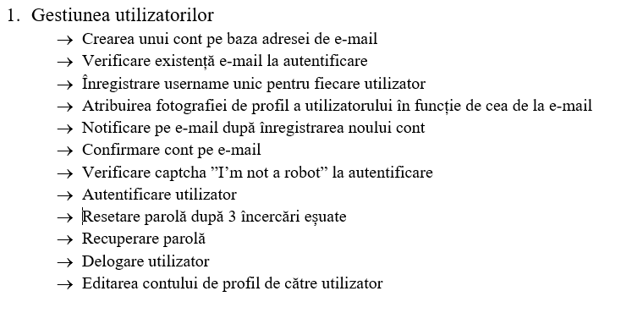
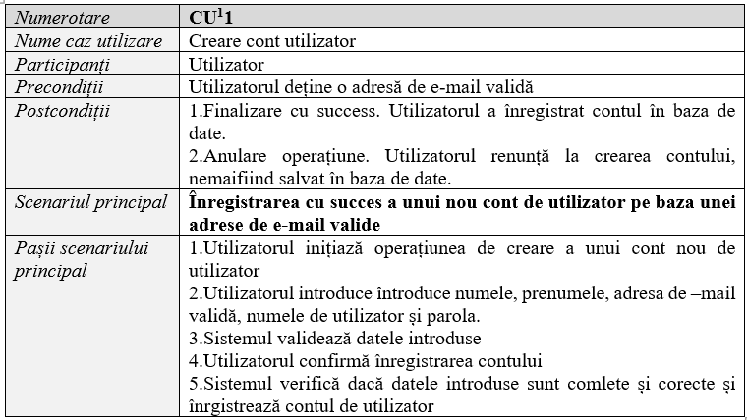

Slide 18
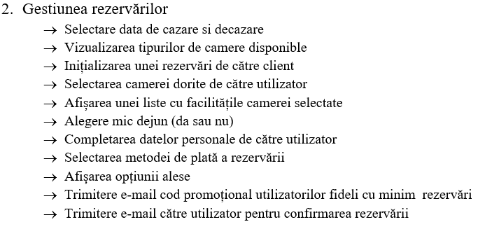
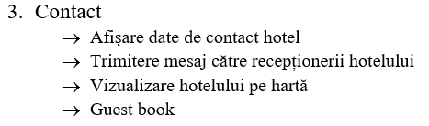
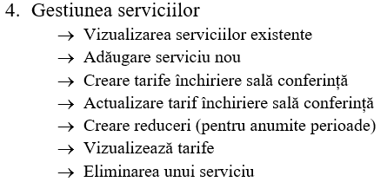

Slide 20
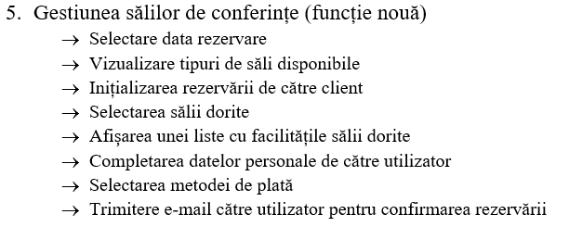
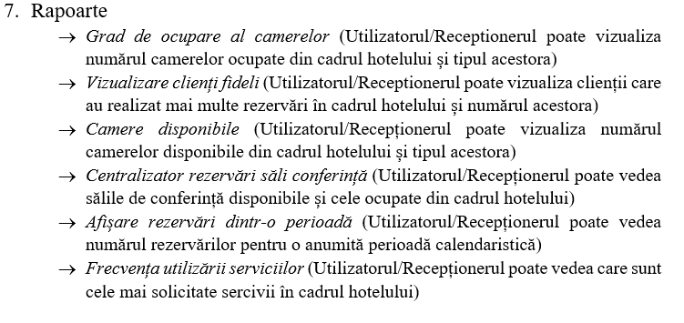
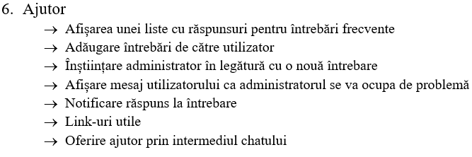

Slide 21
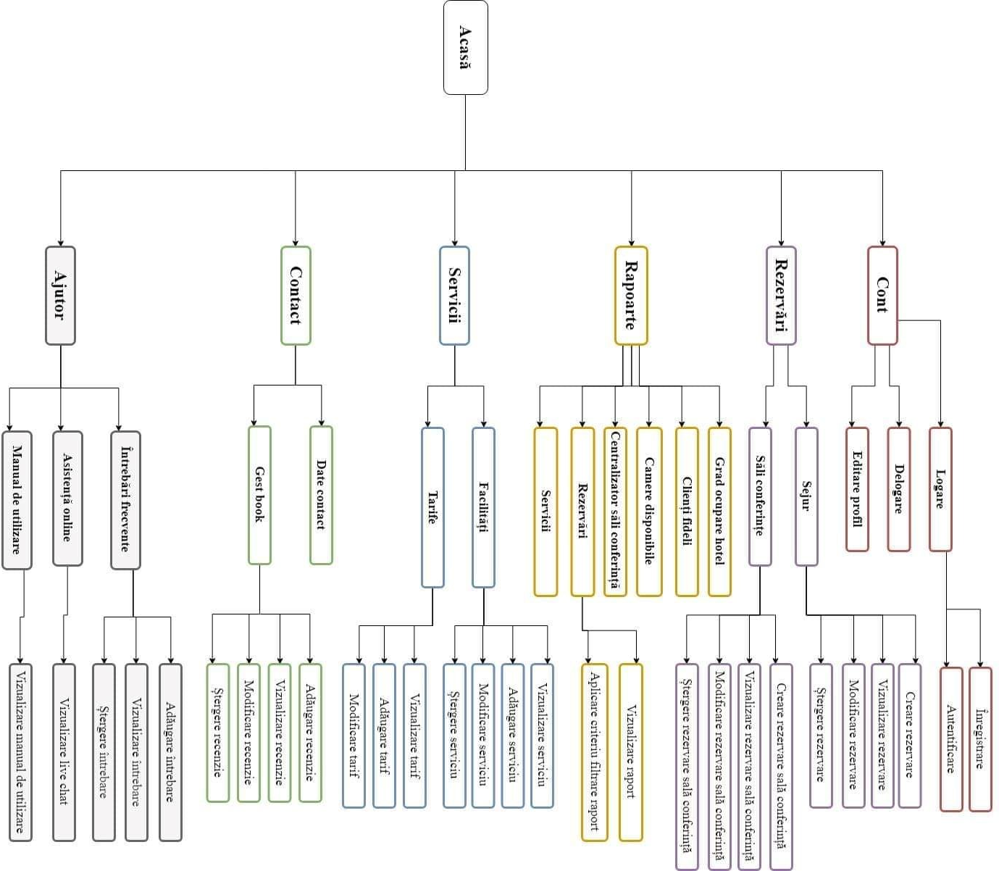
ARHITECTURA

Slide 22
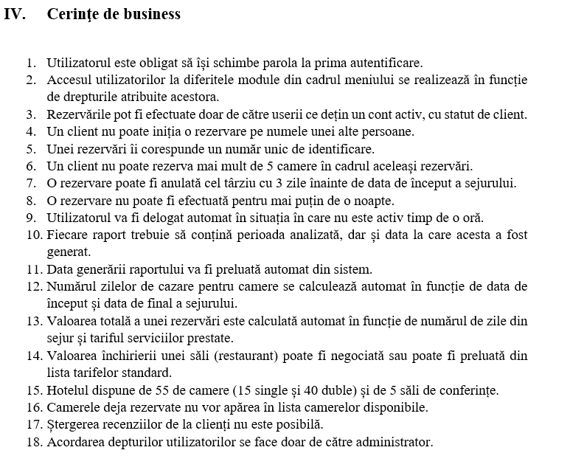
CERIN CERINŢE DE BUSINESS

Slide 23
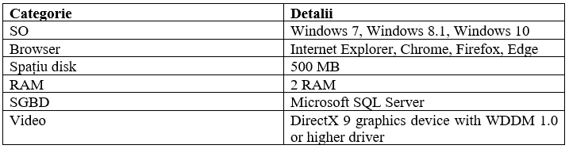
ConfiguraŢii minimale ale aplicaŢiei

Slide 24

ConfiguraŢii minimale ale aplicaŢiei

Slide 25
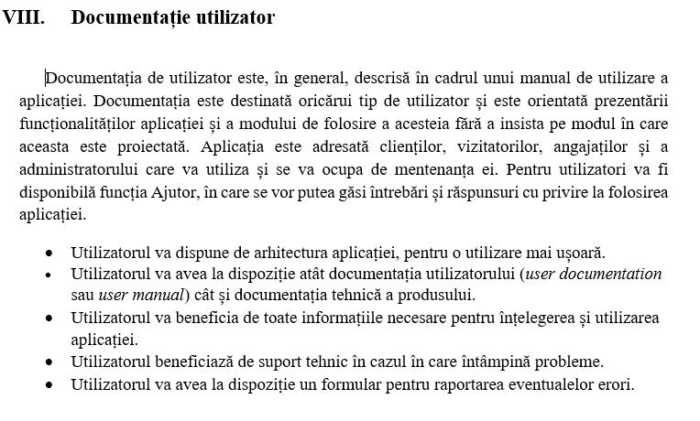
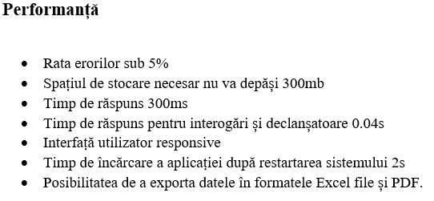
ConfiguraŢii minimale ale aplicaŢiei

Slide 26

Thank You
someone@example.com

Slide 27
Thank You
Alexandru.TUGUI@YAHOO.com

